Slide 1

CHƯƠNG I: SỐ TỰ NHIÊN
BÀI 5: THỨ TỰ THỰC HIỆN CÁC PHÉP TÍNH

Slide 2

Bài1.
Em hãy cho biết trong các phép tính dưới đây có các phép tính gì ? Có ngoặc gì ?
a, 48 – 32 + 8
c, 4 . 3² – 5 . 6
b, 60 : 2 . 5
d, 100 : { 2 . [ 52 – ( 35 – 8 ) ] }
Trả lời
a, Có phép tính : “ – ” và “ +”
b, Có phép tính : “ : ” và “ . ”
c, Có phép tính : Nâng lên lũy thừa , “ . ” và “ – ”
d, Có phép tính : “ . ” , “ : ” , “ – ”
và có ngoặc (…) , […] , {…} .

Slide 3

1.THỨ TỰ THỰC HIỆN PHÉP TÍNH
* Nhắc lại về biểu thức
Các số được nối với nhau bởi dấu các phép tính ( cộng, trừ , nhân , chia, nâng lên lũy thừa) làm thành một biểu thức
-
5 3 2
+
Vd:
Là các biểu thức
.
:
12 6 2
10 + ( 4 – 2)²
5²

Slide 4
* Thứ tự thực hiện các phép tính trong biểu thức
a,Đối với biểu thức không có dấu ngoặc
Nếu chỉ có phép “ +’’, “ – ’’ hoặc phép “ . ” , “:”
Ta thực hiện từ : Trái → phải
VD.1 :
48 – 32
+ 8
= 16
+ 8
= 24
60 : 2
. 5
= 30
. 5
= 150
VD.2
Nếu có đủ các phép tính :
Thực hiện: Lũy thừa → Nhân, Chia → Cộng, trừ
VD1 :
4 .
3²
-
5 .
6
= 4 . 9 – 5 . 6
-
= 36
30
= 6

Slide 5

b , Đối với biểu thức có dấu ngoặc
- Nếu biểu thức có các ngoặc : (...) , [ …] , {…}.
Ta thực hiện :
( …)
→
[ …]
→
{ …}
{
[
(
)
}
VD.
100 :
2 .
52
-
35
- 8
]
}
[ 52 -
]
= 100 : { 2 .
27
= 100 :
{ 2 .
25
}
= 100 :
50
= 2

Slide 6
Thực hành 1: Tính
a) 72 .19 – 36² : 18
b) 750 :{130 – [( 5.14 – 65)³ + 3]}
= 72 .19 – 1296 : 18
= 1368 – 72
= 1296
= 750 :{130 – [( 70 – 65)³ + 3]}
= 750 :{130 – [ 5³ + 3]}
= 750 :{130 – [ 125 + 3]}
= 750 :{130 – 128 }
= 750 : 2
= 375

Slide 7
Thực hành 2:Tìm số tự nhiên x thỏa mãn :
a) ( 13x – 12²) : 5 = 5
b) 3x[8² – 2.(2⁵ – 1)] = 2022
3x[64 – 2.(32 – 1)] =
13x – 12²
5 . 5
2022
=
=
25
3x[64 – 2.31] = 2022
13x – 144
13x
=
25 + 144
3x[64 – 62] = 2022
13x
=
169
3x. 2 = 2022
x = 169 : 13
= 13
x = 2022: 2 : 3 = 337

Slide 8
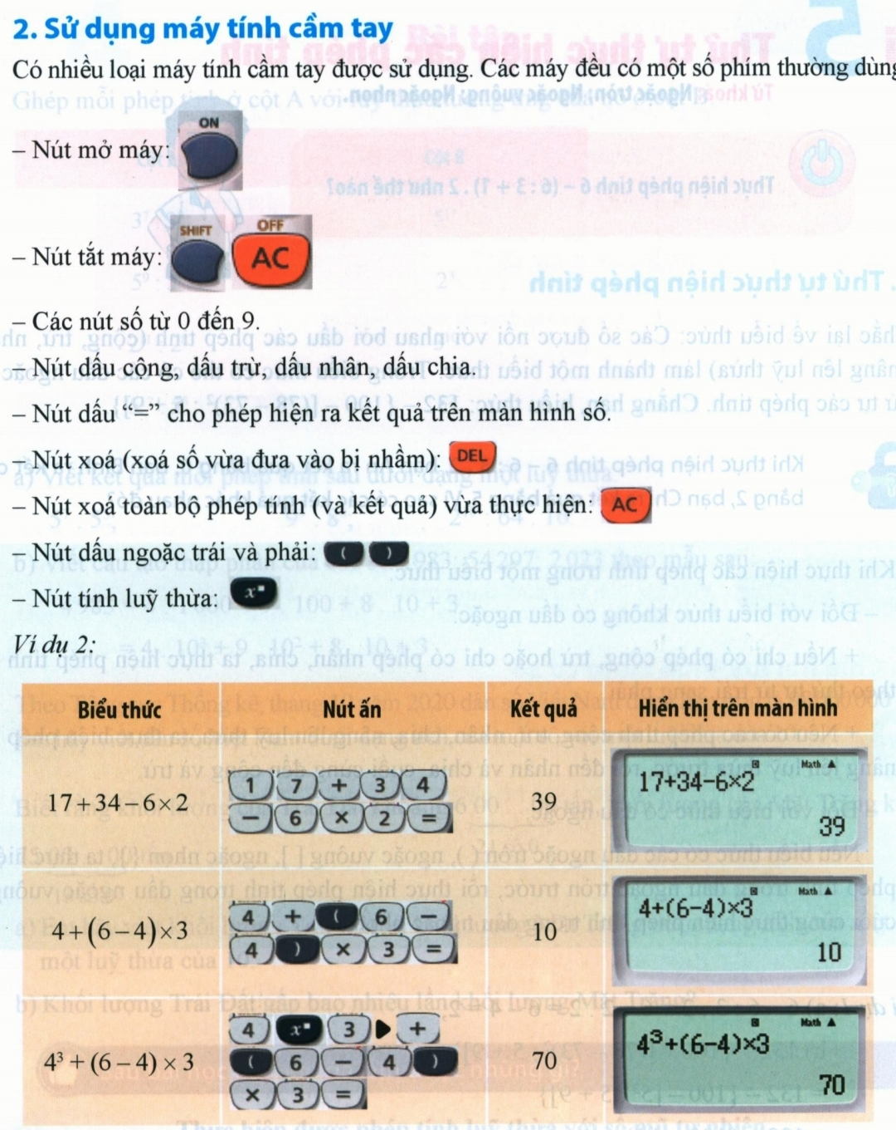

Slide 9
Thực hành 3: Sử dụng máy tính cầm tay, tính:
93. (4237 – 1928) + 2500
b) 5³ . ( 64 .19 + 26 . 35) - 2¹⁰
ĐÁP SỐ : a) 217237
b) 264726

Slide 10

* GHI NHỚ
1.Thứ tự thực hiện các phép tính đối với biểu thức không có dấu ngoặc : Lũy thừa → Nhân và chia → Cộng và trừ
2.Thứ tự thực hiện các phép tính đối với biểu thức chứa dấu ngoặc : (…) → […] → { …}

Slide 11
Luyện tập: Bạn Minh thực hiện các phép tínhnhư sau:
a, 2 .5² - 12 = 10² – 12 = 100 – 12 = 88
b, 6² : 2 .3 + 5 = 36 : 6 + 5 = 6 + 5 = 11
Theo em bạn Minh làm đúng hay sai ? Tại sao ? Nếu sai hãy sửa lại cho đúng .
Trả lời
Bạn Minh làm sai, vì đã không thực hiện đúng thứ tự các phép tính
Sửa lại
a, 2 .5² - 12 = 2 . 25 – 12 = 50 – 12 = 38
b, 6² : 2 .3 + 5 = 36 : 2 . 3 + 5 = 18 .3 + 5 = 54 + 5 = 59

Slide 12
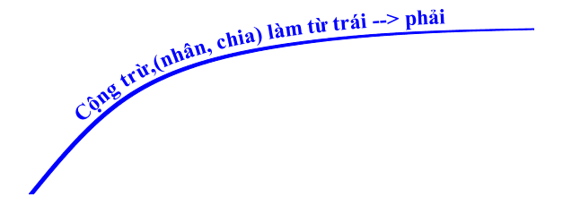

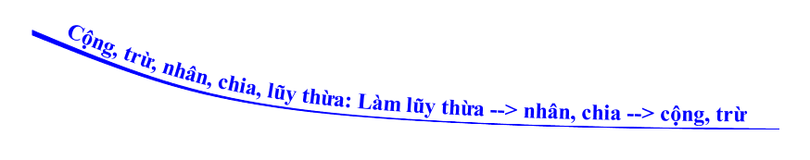
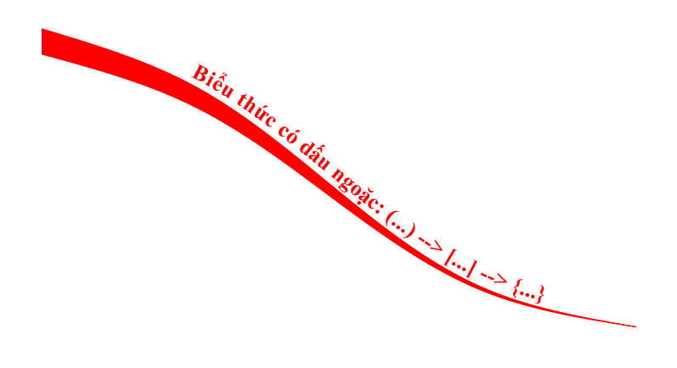


Slide 13



Slide 14


Slide 15


Slide 16
HƯỚNG DẪN TỰ HỌC Ở NHÀ:
Học thuộc ghi nhớ.
BTVN:

Slide 17


CHÚC CÁC BẬC PHỤ HUYNH VÀ CÁC EM HỌC SINH THẬT NHIỀU SỨC KHỎE
!

